Slide 1





智能客服产品调研
报告从市场分析和竞品分析两个角度切入，对智能客服行业现状做初步了解。
汇报人：刘雪

Slide 2
目录
●●●●●●
●●●●●●
●●●●●●
●●●●●●
CONTENT
市场分析
竞品分析
总结建议
01
02
03
市场背景
市场空间
行业玩家
产品矩阵
行业客户
功能分析
全场景解决方案
业务&技术驱动

Slide 3
市场分析
PART.1
市场背景
市场空间
行业玩家

Slide 4
市场背景
兴起 客户服务的概念源于美国，最早是在1956年由泛美航空公司推出客服中心，用户机票预订。此后AT&T推出首个用户电话营销的外呼中心，这种通过电话进行客服、营销等商业活动的服务形式逐渐在全球推广。
挑战 近年来，随着消费主权时代的到来，大众对于业务服务的期望不断增长，客服行业的发展也面临诸多问题：
为了提高客户服务满意度，呼叫中心座席数量持续增长，给企业成本造成较大压力。
客服人员普遍工作压力大，人员流失率高。同样导致管理困难，工作效率低等问题。
客服中心每天产生大量客户交互数据，但数据的价值未得到挖掘。

Slide 5
市场背景
机遇 随着AI、云计算、大数据等技术的不断成熟，其应用也逐渐深入到各行各业中。对客服行业来说，技术也在驱动客服软件向新的形态演化。
AI通过辅助人工，以及回答简单重复性问题，大大提高了客服的工作效率。
SaaS模式使得企业搭建客服中心的成本大幅降低，产品功能更加丰富，应用场景也从客服延伸到了营销、销售等多个环节。
大数据技术的应用，让企业实现对用户和业务的洞察，反哺业务优化。
中国客服软件发展历程
传统呼叫中心软件
1990-2000年
PC网页在线客服+传统客服软件
2000-2010年
SaaS云客服+客服机器人
2010年至今

Slide 6
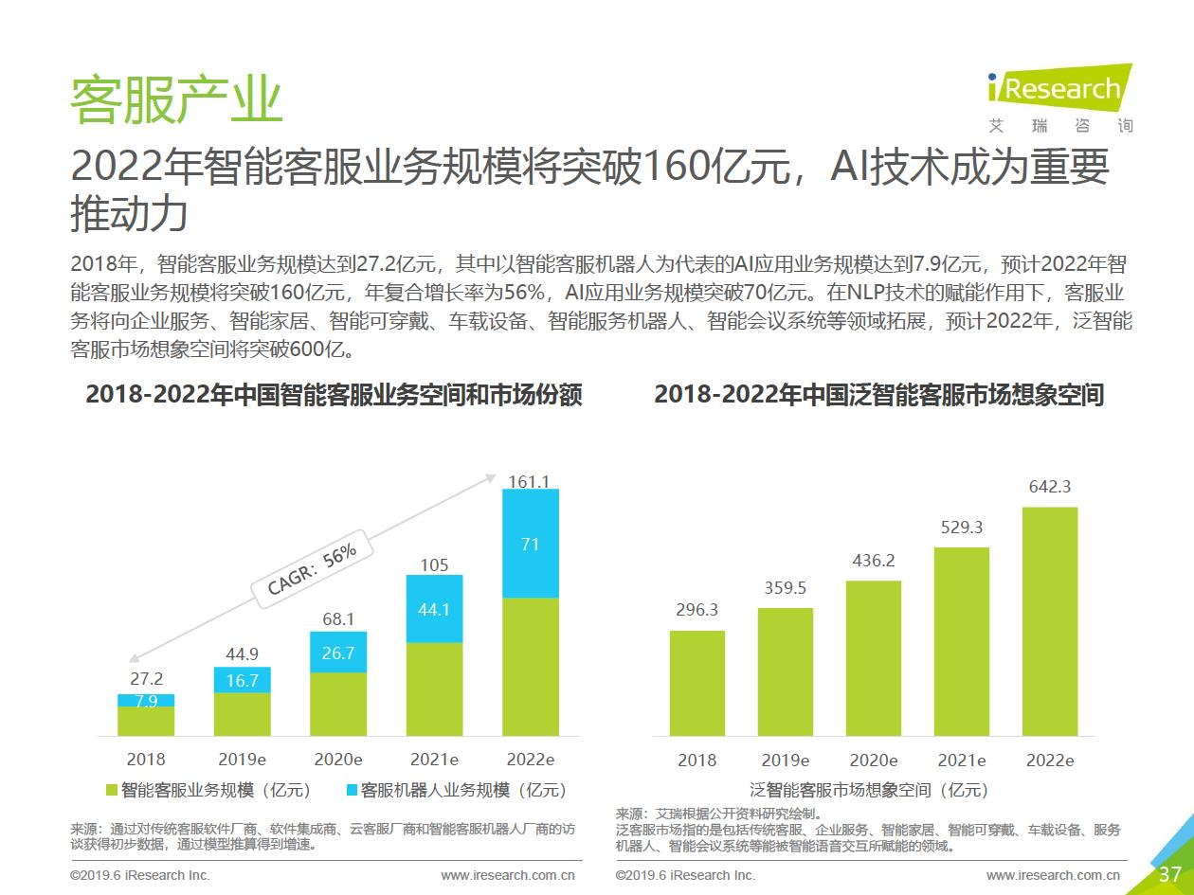
市场空间
Please enter the title content
根据艾瑞咨询分析，2022年智能客服业务规模将突破160亿元，年复合增长率为56%，AI应用业务规模突破70亿元。同时客服业务将向企业服务、智能服务机器人、智能会议等领域拓展。

Slide 7
行业玩家
Please enter the title content
由于客服行业中智能化需求上升，各类玩家纷纷布局智能客服市场。根据厂商背景可以分为大型互联网公司、Paas云通讯厂商、客服机器人厂商三类主要玩家。
厂商类型 | 发展优势 | 代表产品
大型互联网公司 | 资源丰富，无论是生态企业还是庞大流量，都为获客带来诸多便利。 | 腾讯企点、网易七鱼、百度商桥、
PaaS云通讯厂商 | 具备较强的云通讯能力，产品及服务也更加丰富。 | 环信、容联七陌
客服机器人厂商 | 在AI应用方面布局最早，拥有更扎实的技术能力和多年服务行业的经验。 | 小i机器人、追一科技、云问科技

Slide 8
竞品分析
PART.2
ZHENG TI GONG ZUO GAI SHU
产品矩阵
行业客户
功能分析

Slide 9
分析总述
分析目的
分析对象
01
02
目标：了解智能客服相关产品，分析不同产品的特点及发展逻辑
竞品选择：腾讯企点、容联七陌、云问科技
选择因素：根据产品的厂商背景，产品特色选择了三款具有代表性的产品。
分析维度
分析结论
03
04
维度选择：产品矩阵、行业用户、功能设计
选择原因：智能客服业务场景复杂多样，不同行业差异大，因此重点分析产品的切入场景、切入行业。
1）各家产品都倾向于推出全场景、一站式的解决方案，帮助企业降本提效
2）腾讯企点、云问科技有技术优势产品更加偏向技术驱动、容联七陌有PaaS平台优势，产品更加偏向业务驱动

Slide 10
竞品选择
由于三类厂商背景差异明显，切入市场的角度及发展逻辑也不相同，因此我们从三类产品中根据产品特色分别选择腾讯企点、容联七陌、小i机器人三款产品进行深入分析。
分析对象 | 厂商类型 | 产品特色
腾讯企点 | 大型互联网公司 | 占据产业链上游IaaS云计算资源，同时拥有社交流量优势。
容联七陌 | PaaS云通讯厂商 | PaaS通讯平台支撑，可提供灵活、定制化SaaS解决方案
云问机器人 | 客服机器人厂商 | AI起家，有足够的技术积累和较强技术突破能力

Slide 11
腾讯企点-产品概述
产品矩阵
行业客户
针对线上和电话两个业务场景，腾讯企点推出了云呼叫中心和客服机器人两款细分产品
腾讯企点目前的服务客户以互联网行业的中小企业为主。依托腾讯强大的社交流量，深耕近C端行业有天然优势。
客服机器人
云呼叫中心
云呼叫中心有云端部署、智能外呼、智能机器人辅助、话务数据实时管理、开放平台系统集成5大功能模块，为企业提供一站式呼叫中心解决方案。其中云端部署和开放平台保证了系统具有很好的灵活性和扩展性，适应企业业务的发展。
客服机器人对AI技术有更高的要求，腾讯企点依托AI算法模型、深度自主学习系统、行业知识图谱、精准语义识别四项技术，提升服务效率

Slide 12
腾讯企点-云呼叫中心功能分析
产品功能 | 场景 | 业务痛点 | 核心价值
云端部署 | 呼叫中心部署 | 本地部署设备、场地成本高。 | 快速搭建、实施周期短、成本低
智能外呼 | 电话销售 | 客户信息不具有针对性，广撒网式电销浪费人力物力 | 筛选潜在用户，按需匹配销售人员。
智能辅助 | 客户服务 | 简单重复性问题，浪费人力。 | 提供智能路由、智能质检、语音机器人功能，降低人力成本。
话务数据实时管理 | 呼叫中心管理 | 质检、绩效等数据报表繁琐、耗时 客服资源有限，存在呼损 | 协助管理者优化资源配置 报表自动化，多维分析，辅助决策
开放平台系统集成 | 业务系统集成 | 不同业务模块有效配合 | 开放API，打通不同业务数据

Slide 13
腾讯企点-客服机器人功能分析
产品功能 | 场景 | 业务痛点 | 核心价值
全渠道接待 | 客户咨询 | 在线服务渠道更加分散多元，客服人员精力有限 | 客服机器人能接入多个渠道，提升服务体验
机器人导航 | 客户服务 | 客服人员上班时间固定，业务查询、办理受限制。 | 自助式服务减少人力成本，7*24小时在线提升业务效率
精准回复，自动问答 | 客户咨询 | 简单重复性问题，浪费人力 | 机器人准确回答简单问题，人力成本大大降低。
相似问题，智能推荐 | 客户咨询 | 弥补知识库不足 | 智能推荐相似问题，挖掘用户最可能需求。
知识库辅助人工 | 客户咨询 | 客服人员上岗需要培训和适应 | 知识库智能匹配问题，辅助客服接待

Slide 14
容联七陌-产品概述
产品矩阵
行业客户
针对不同的业务场景需求，容联七陌推出了云客服和云电销两款细分产品
容联七陌的服务企业都有较高知名度，大中型企业居多。
云电销
云客服
针对电销业务的全流程，为销售团队提供SaaS销售管理系统，提高销售工作效率，方便企业
七陌云客服推出了多渠道全场景的智能客服系统，打通电话和在线客服场景，实现统一管理。覆盖售前、售中、售后等业务场景，为企业提供客服业务整体解决方案。凭借自身PaaS平台优势，能与CRM、工单等系统无缝连接。

Slide 15
容联七陌-云客服功能分析
产品功能点 | 业务场景 | 业务痛点 | 核心价值
多渠道接入 | 在线+电话 | 在线服务渠道分散多元，客服人员精力有限 | 打通电话及在线客服渠道。实现统一服务。
营销分析 | 在线+电话 | 无法为用户提供精准推荐 | 用户浏览轨迹追踪，了解用户需求
呼叫中心 | 电话客服 |  | IVR语音流程任意配置，多运营商合并接入
智能机器人 | 在线客服 | 智能机器人难以准确回答用户问题 | 统计客服机器人消息报表，优化机器人技能
CRM+工单 | 在线+电话 | 工单流程繁琐，效率低 | 服务界面随时查看客户资料，任意环节都能发起工单，方便协作。
监控+质检 | 在线+电话 | 质检工作耗时耗力 | 提供不同维度的监控视图，支持自定义质检
数据报表 | 在线+电话 | 人工统计，浪费时间 | 多维数据统计，提高工作效率
移动客服 | 客服工作场景 | PC工作台，有时空限制 | 移动客服工作台，随时随地办公

Slide 16
容联七陌-云电销功能分析
云电销是针对企业电销业务的SaaS解决方案，与单一智能外呼功能相比，整体解决方案降本提效的效果更明显。
产品功能 | 业务场景 | 业务痛点 | 核心价值
任务管理 | 电销工作场景 | 销售人员工作效率监管困难 | 平台支持数据导入，通过外呼任务设置、实时提醒、有效保证销售人员工作量。
资源管理 | 客户关系管理 | 员工离职有导致客户流失风险 | 信息加密，防止客户信息泄露
销售管理 | 电销业务监管 | 管理者精力有限，无法全面了解销售工作状态 | 公海管理，商机券、数据报表、监控可以及时掌握销售工作状态，有效监管
通话解决方案 | 电话销售 |  | 多种通话解决方案，适应不同团队使用场景

Slide 17
云问机器人-产品概述
产品矩阵
行业客户
云问科技是一家AI创业公司，推出了多款依托AI技术的智能化产品。
云问服务5万多家政企业单位，覆盖政府、金融、制造等行业，提供行业解决方案。

Slide 18
云问科技-功能分析
产品 | 业务场景 | 业务痛点 | 核心价值
客服机器人 | 在线客服 | 智能机器人难以准确回答用户问题 | 语义解析能力强，通过意图槽位，快速理解用户问题。 知识构建能力强，可抽取文档中知识点并构成问答形式。
电话机器人 | 电话客服 | 语音对话难度大 | 改善语音识别、语义理解、语音播报的能力和质量。
在线客服平台 | 客服工作场景 | 客服培训上岗，学习成本高 | 将客服中心从成本中心打造成价值中心

Slide 19
总结建议
PART.3
ZHENG TI YE JI ZHAN SHI
全场景、一站式解决方案
技术&业务驱动

Slide 20
总结建议
全场景、一站式解决方案
技术&业务驱动
通过对前面三款产品的分析，可以发现三款产品均致力于为企业提供智能客服的整体解决方案。
这不仅有助于企业降本提效而且有助于不同业务场景的打通，助力企业全面数字化转型。
对比分析发现，腾讯企点和云问科技偏向于技术驱动，而容联七陌更重业务驱动。
一方面深入了解业务，才能找到问题的关键所在。一方面需要强大的技术支撑才能提供高效解决方案，尤其是目前语义理解能力成为提升智能客户服务质量的瓶颈。所以两者的结合才能更好满足企业降本增效和服务质量的需求。

Slide 21
感谢观看 请您指正
不足之处还请您分析指正.
汇报人：刘雪

